Slide 1
#3. 창의성 개론
창의성 개념
패러다임 변환
창의성 배양
사고성향조사 & 팀 구성
다큐멘터리팀 선발 공지
AutoCAD 기초 실습 – 치수
문제정의 및 해결방안 수립 실습
1
강의소개
2
시스템공학 개론
3
창의성 개론
4
요구사항 정의
10
가치공학
(설계경제성검토)
5
예비과제 실습
6
아이디어 도출
11
시스템 제작
7
개념설계
12
성능평가
8
개념설계 대안 선정
13
프로토타이핑
9
상세설계
14
3D 프린팅
15
기말고사

Slide 2
창의성이란?
어원
  창의성(Creativity)의 어원적 의미는 라틴어의 Cero(만들다)를 어근으로 하는 Creatiofksm이라는 말에서 유래되었음
  무에서, 또는 기존의 자료에서 새로운 것을 발견하고, 만들고, 산출하는 것을 의미함
개념
  기존의 정보를 바탕으로, 새롭고 독창적이며 유용한 아이디어를 산출해 내는 능력
배양
  창의성은 관심과 호기심에서 나온다.
  창의성은 적극적이고 긍정적인 사고에서 나온다.
  창의성은 유연하고 열린 사고에서 길러진다.
  창의성은 칭찬과 보상으로 자란다.
  창의성은 팀활동으로 증폭된다.

Slide 3
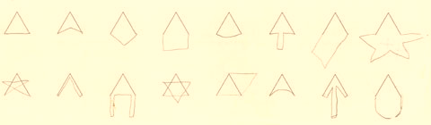
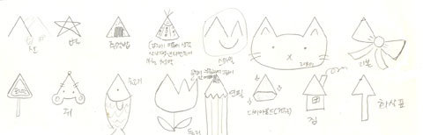
창의성 평가 요소
독창성 : 보다/좀더 특별 : 별난 아이디어
유창성 : 보다/좀더 많이 : 아이디어 양
융통성 : 보다/좀더 넓게 : 아이디어 범주, 다양성
정교성 : 보다/좀더 섬세 : 실행 가능한 아이디어
주어진 도형(∧)을
활용해서 그린 그림

Slide 4
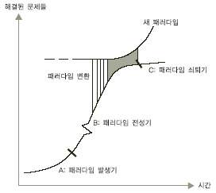
패러다임 변환(Paradigm Shift)
패러다임:
  시대적으로 가장 보편성을 가진 사고유형, 규칙, 가치관, 기술 등의 모범
패러다임 변환:
  전형적인 S 커브 형태로 주기를 나타냄
  초기(A부분) : 문제 해결이 느림, 몇 명의 개척자들만 사용
  중반(B부분) : 문제 해결이 매우 성공적이고 잘 수용됨
    문제가 잠재되어 잘 나타나지 않음
  말기(C부분) : 잠재되었던 문제 노출
    문제 해결에 비용, 시간이 많이 들고, 불만족 증대
    해결방안도 더 이상 넓은 범위에 적용되지 못함
    패러다임 변환이 불가피 → 새로운 패러다임 등장

Slide 5
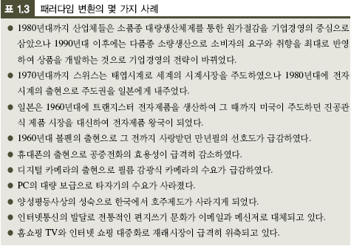
패러다임 변환 사례

Slide 6
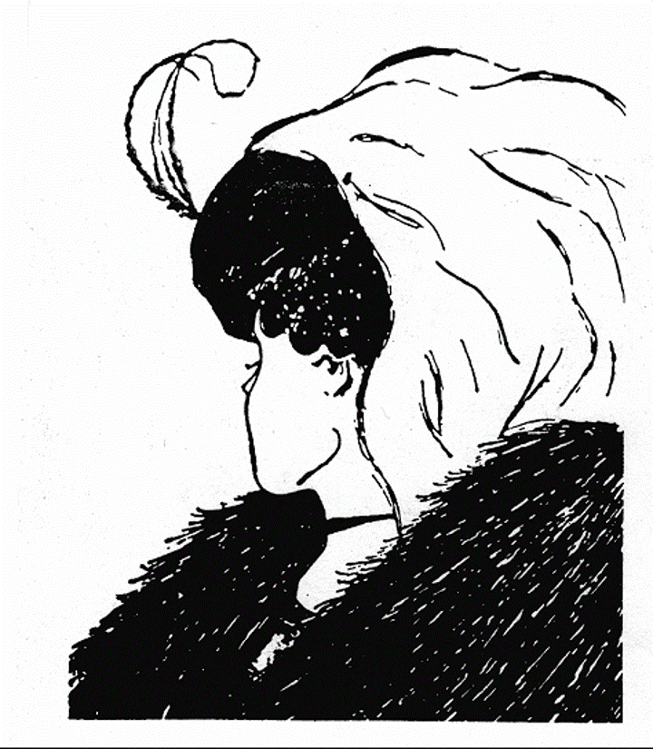
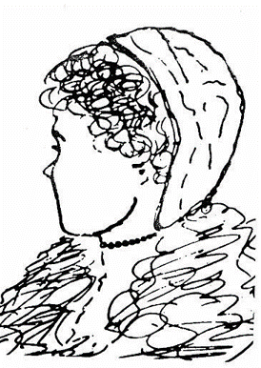
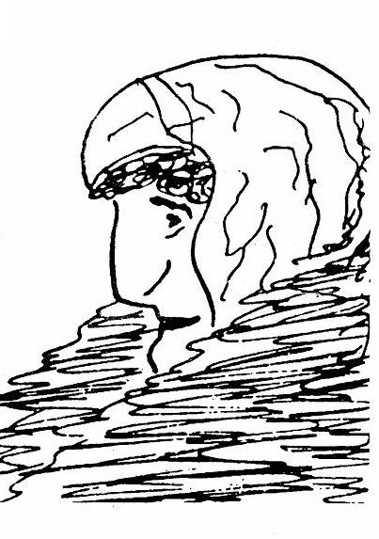
창의적 문제해결을 위한 여러 능력
지능모형과 팀웍
의사소통
심적장애 극복
본질로의 접근
설문조사
벤치마킹

Slide 7
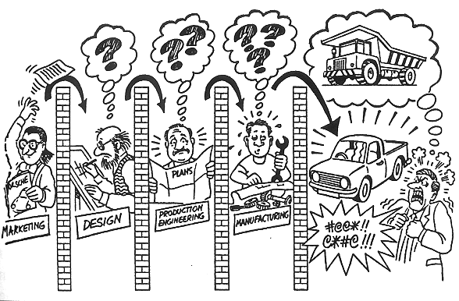
팀웍 - 동시공학적 방법
전통공학
(상호고립)
동시공학
(상호연계)

Slide 8
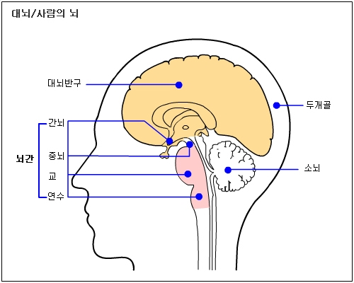
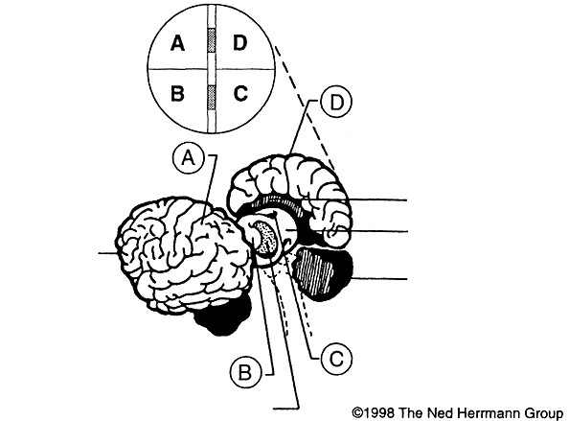
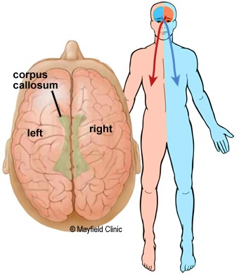
팀웍 - 허만의 지능모형 (1/3)
좌뇌
우뇌
대뇌 반구
대뇌 변연계
오른쪽 대뇌반구
왼쪽 대뇌반구
뇌량
해마교연
대뇌의 신피질
소뇌
왼쪽 대뇌 변연계
오른쪽 대뇌 변연계
시상

Slide 9
팀웍 - 허만의 지능모형 (2/3)
좌뇌
우뇌
이성적 실제적 분석적 비판적 논리적
직관적 혁신적 창의적 시각적 탐험적
대뇌
반구
A사분면
D사분면
계획적 조직적 관료적 보수적 구조적
외향적 사교적 감정적 인간적 협동적
대뇌
변연계
B사분면
C사분면

Slide 10
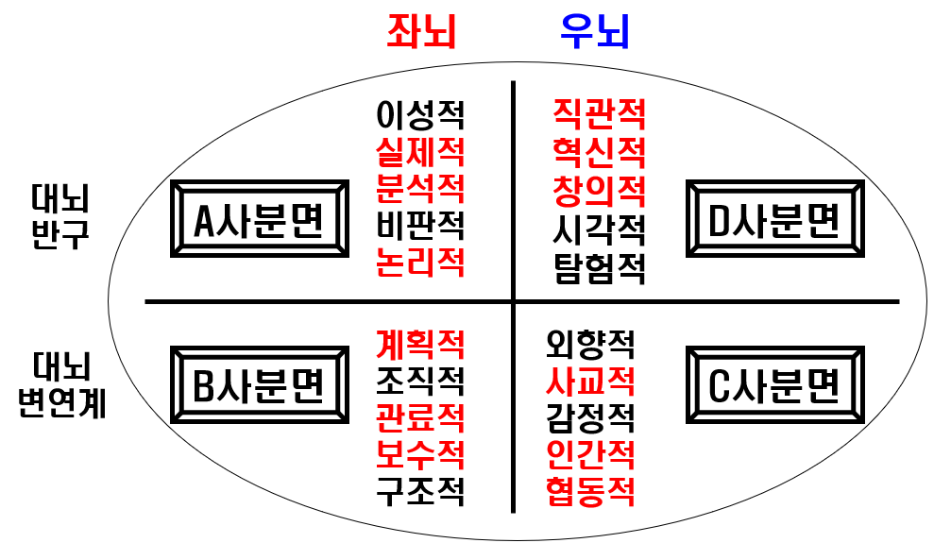
팀웍 - 허만의 지능모형 (3/3)
A사분면: 법률가, 엔지니어, 컴퓨터과학자, 기술자, 은행가, 외과의사
B사분면: 계획입안자, 관료, 관리자, 경리
C사분면: 간호원, 사회사업가, 교육자, 조련사
D사분면: 예술가, 탐험가, 사업가
다중우성: 두 분야 이상에서 우성을 보임

Slide 11
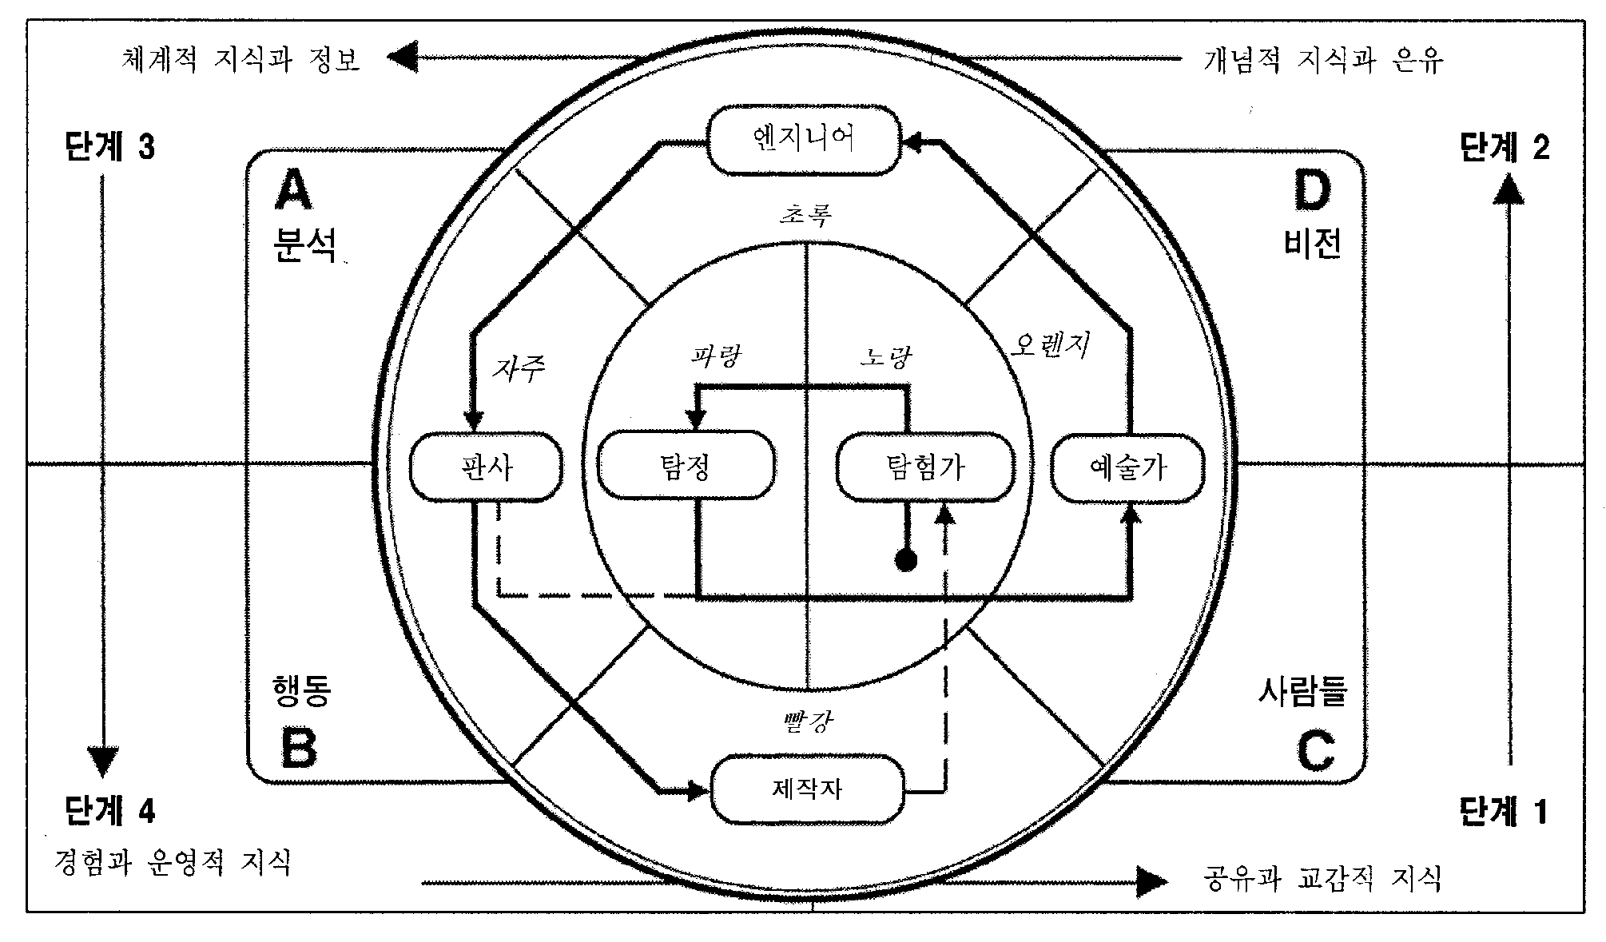
팀웍 - 문제해결과정과 지능모형
아이디어
다듬기
문제
정의
(수렴)
문제
정의
(확산)
아이디어
판정
아이디어
창출
아이디어
실행

Slide 12
팀웍 - 팀의 다양성에 의한 문제 해결
A
Whole
D + C
B
Synergy 효과

Slide 13
팀웍 - 팀 개발단계
구성기(Forming)
  개별적 행동 - 단지 한 관리자 아래에 있는 구성원일 뿐
  팀원들의 호기심을 상호 교환
  팀 내 행동의 한계를 인식
  부적절한 논의와 불평
시련기(Storming)
  팀원간 비협조적
  팀의 목적과 가치에 회의
  긴장, 분란, 질투
안정기(Norming)
  팀의 목적들이 집합되어 완성
  팀원간 대화의 확대
  팀 개발의 중요성 인식
  팀 규칙 및 규범을 수용
  팀원 간의 차이를 인정하고 건설적 투자
활동기(Performing)
  팀원 간의 장단점을 수용하고 팀의 임무를 정의
  팀의 소속감을 갖고 단합되며 팀의 능력을 신뢰 - 신뢰와 상호 존중
  명확한 팀 운영지침 설정 준수
  자유롭고 다양한 대화와 토의 허용 - 꿈과 비전이 공유

Slide 14
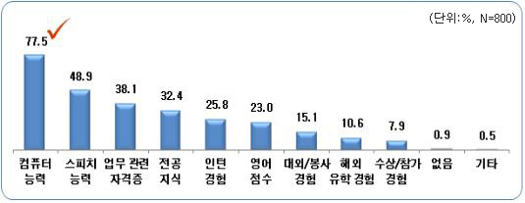
의사소통 - 업무수행에 도움이 된 스펙
컴퓨터를 활용한 문서작성 능력
  신속한 업무처리로 효율성을 높일 수 있어서(54.2%)
  내부보고서/발표자료를 잘 만들 수 있어서(36.1%)
스피치능력
  상사/외부인사 대상으로 발표할 상황이 많아서(53.7%)
  업무협의 등 조직 내부 커뮤니케이션에 도움이 되어서(30.7%)
  전화로 업무를 처리하는 경우가 많아서(11.0%)

Slide 15
의사소통 - 능력 점검 체크 리스트
사람을 판단하기 전에 그를 알아보는 노력을 하는가?
침착하고, 편안하고, 개방적이고, 친절하며, 남에게 관심을 보이는가?
사람을 존중하고 있는 그대로 받아들이는가?
상대방과 함께 시간을 보내고 일대일로 대화하는가?
상대방을 잘 이해하고 상대방에게 협조적인가?
자신과 상대방, 서로의 관점을 청취하려고 하는가?
긍정적 태도를 갖고 있는가?
항상 리더(또는 조정자)가 되려고 하지 않는가?
상대방의 바디 랭귀지를 관찰하는가?
유머 감각을 갖고 있는가?
공정한 논쟁법을 배워 알고 있는가?
대화 중재자를 가지려 하는가?
→ 자신에게 부족한 점은 무엇인가? 어떻게 개선할 수 있는가?

Slide 16
의사소통 - 청중이 경청하게 만드는 요소
잘 들리도록 크게
정확한 언어 사용
청취자가 집중할 수 있도록 흥미로워 하는 단어로 명확하게
청취자의 사고 경향, 지식 수준, 문화적 경험에 대해 이해
청취자의 반응을 유도

Slide 17
의사소통 - 기술문서 작성시 고려사항
뚜렷함 : 애매모호하지 않고 의심의 여지를 남겨서는 안됨
간결성 : 내용이 분명하지 않은 장황한 내용은 피해야 한다.
정확성과 정밀성 : 정확성은 용도에 맞는 정보의 제공, 정밀성은 제공된 정보의 불확실성 수준을 의미함
주도 면밀함과 논리적 구성 : 작성하기 용이한 서식으로 필요한 모든 정보를 포함
독자에 초점 : 정보의 사용자에 맞게
신뢰성 : 개념이 시험을 거쳐 입증된 것임을 알림, 아이디어의 연구, 분석, 종합, 시험, 신뢰성을 높을 수 있는 증거의 제시가 필요함 → 참고문헌 표시
시기의 적절성 : 제품 사용 또는 프로젝트 준공 일정에 맞춤 → 납기 준수

Slide 18
심적장애 극복 - 습관 장애
다음 도형 가운데서 그 외의 것들과 구별이 되는 도형을 원으로 표시하여라.
선택한 이유를 설명하여라.
a. □ b. c. ◆ d. ╂ e. ▲
정사각형이 몇 개 보이는가?
A에서 B까지 가는 길을 그려라

Slide 19
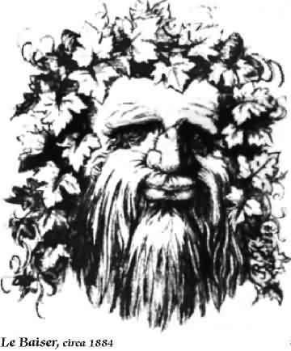
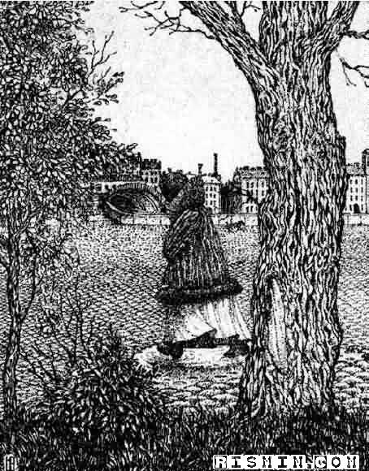
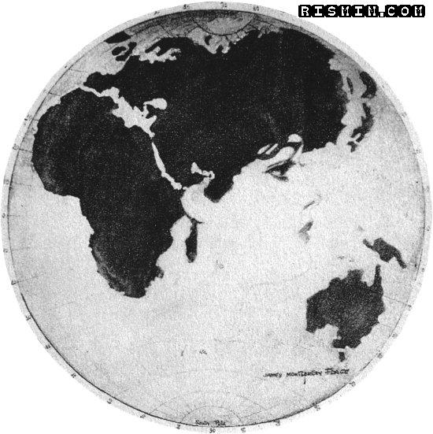
심적장애 극복 - 발상의 전환 (이중 이미지) (1/2)
노인 & 남녀
지도 & 여인
얼굴 & 여인

Slide 20
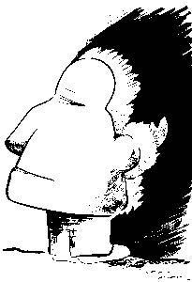
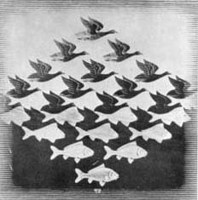
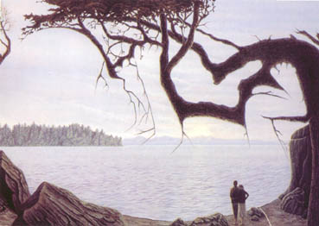
심적장애 극복 - 발상의 전환 (이중 이미지) (2/2)
사람 & 남자
물고기 & 새
호수 & 태아

Slide 21
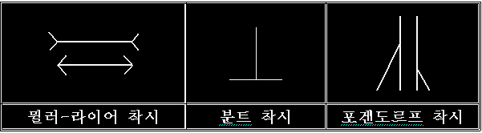
심적장애 극복 - 착시
뮐러-라이어 착시: 1899년 뮐러(Muller)와 라이어(Lyer)에 의해 고안된 것으로 가장 잘 알려진 것이다. 동일한 두 개의 선분이 화살표 머리의 방향 때문에 길이가 달라져 보인다.
분트 착시: 유명한 생리학자이며 의학자이고 과학자인 헬름홀츠의 조교인 분트(Wunt)에 의해 만들어졌다. 이 착시는 두 개의 직선 중 수직선이 수평선보다 길게 보인다는 것이다. 실제로는 길이가 같다.
포겐도르프 착시: 1860년 발견된 것으로 오른쪽의 사선을 연장하면 왼쪽 사선의 위쪽 끝에서 만난다. 그러나 두 사선이 만나는 점은 좀 더 아래에 있어 보인다.

Slide 22
심적장애 극복 - 단어의 인식구조
캠릿브지 대학의 연결구과에 따르면, 한 단어 안에서 글자가 어떤 순서로 배되열어 있는가 하것는은 중하요지 않고, 첫째번와 마지막 글자가 올바른 위치에 있것는이 중하요다고 한다. 나머지 글들자은 완전히 엉진창망의 순서로 되어 있지을라도 당신은 아무 문없제이 이것을 읽을 수 있다. 왜하냐면 인간의 두뇌는 모든 글자를 하나 하나 읽것는이 아니라 단어 하나를 전체로 인하식기 때이문다.
문제가 없으신가요? 다시 한번 잘 읽어보시기 바랍니다.

Slide 23
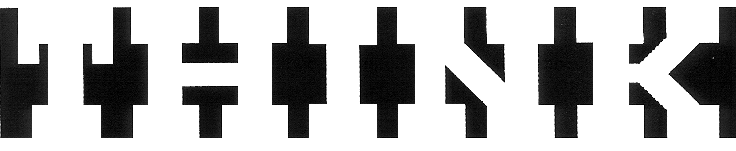
심적장애 극복 - 인식의 전환
혼자 또는 다른 한 사람과 함께, 아래 형상들을 보시오. 각각의 형상들에서 어떤 패턴을 볼 수 있습니까? 연속 및 반복되는 형상들로부터 의미를 인식할 수 있나요? 만약 당신의 패러다임과 평상시의 인식 습관 때문에 형상들 안에 담겨있는 메시지를 인식할 수 없다면 다음 문단을 읽어라.
각각의 심볼들을 분석하는 대신에 나열된 형상들을 다른 각도에서 바라보라-형상들 사이의 빈 공간에 어떤 뜻이 숨어 있다면 그것이 무엇일까? 당신은 왜 어떤 사람들은 답을 즉시 아는 것을 어렵다고 생각하나? 이 과제의 성격과 그것을 푸는 방법에 대한 당신의 전제조건은 무엇이었나? 일반적으로는 형상의 외곽선을 그리려고 시도하기 때문에 이 그림을 워드프로세서 프로그램을 사용하여 처음 그리려고 할 때에는 매우 어려운 작업이 될 것이다. 문제를 뒤집어서 선이 아닌 면적으로 인식하면 각각의 형상들을 연속된 사각형으로 구성시키는 일은 아주 쉬운 일이 된다.

Slide 24
본질로의 접근 - 무엇이 진짜 문제인가? (1/3)
옛날 한 수피(이슴람교의 스승)가 있었는데, 그는 자기가 죽은 뒤에 제자들이 계속 도를 닦을 수 있도록 지혜로운 스승을 찾기를 바랐다. 그리하여 그는 죽기 전에 제자들에게 열 일곱 마리의 낙타와 함께 다음과 같은 유서를 남겼다.
“너희 세 제자는 이 낙타를 다음과 같이 나누어 가져라. 제일 나이가 많은 자가 절반을 갖고, 중간 사람이 3분의 1을, 그리고 나이가 제일 적은 자가 9분의 1을 갖도록 하여라.”
그가 죽자 유언장을 읽어 본 제자들은 어리둥절하였다. 낙타 열 일곱 마리를 그런 식으로 나눌 수는 없기 때문이다. 공동 소유로 할 수도 없고 얼추 비슷하게 나누어 가질 수도 없고, 어떤 재판관은 그것들을 팔아 돈으로 나누어 가지라고 권유하기도 하였다. 그러나 제자들은 스승의 유언에는 반드시 무슨 지혜가 숨어 있으리라고 생각하고 이 어려운 문제를 풀어줄 사람을 찾았다. 그들이 찾아간 사람은 모두 문제를 풀지 못하였다. 그러다가 마침내 마호메트의 사위인 하즈랏 알리의 집의 문을 두드리게 되었다.
하즈랏 알리가 말했다. “이렇게 하면 되지 않겠는가? 내가 내 낙타를 한 마리 보태 주지. 그러면 모두 열 여덟 마리가 되네. 제일 나이 많은 사람이 그 반수인 아홉 마리를 갖게. 두 번째 사람이 3분의 1인 여섯 마리를 갖고 맨 끝의 제자는 9분의 1인 두 마리를 갖게. 그러면 9 + 6 + 2 = 17마리를 자네들이 갖는 셈이지. 나머지 한 마리는 내가 도로 갖겠네.”
이렇게 하여 제자들은 하즈랏 알리를 새 스승으로 모시게 되었다.

Slide 25
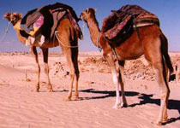
본질로의 접근 - 무엇이 진짜 문제인가? (2/3)
낙타 이야기
8 1/2
1/2
9
1/2
1/3
17 + 1
1/3
6
17
5 2/3
1/9
1/9
1 8/9
2
“진짜”문제는 스승의 계산이 맞아떨어지지 않는 것이다. 1/2 + 1/3 + 1/8 = 17/18 ≠ 1
스승의 진의는???
현재 상태 → 개선된 상태
17마리의 낙타 → 셋이 나눠 가진 낙타 (x)
스승을 잃은 제자 → 새 스승을 얻은 제자 (o)

Slide 26
본질로의 접근 - 무엇이 진짜 문제인가? (3/3)
언뜻 보아 산수 놀이 같지만 이 이야기 속에는 상당히 깊은 뜻이 담겨 있습니다.
공동의 문제를 해결하는 것은 누군가가 한 마리의 낙타를 내놓음으로써 가능해지는 것입니다.
서로 자기의 지혜와 총명함만을 내세우고 다투는 현대 사회에서, 아홉을 가진 자가 하나를 가진 자의 것을 빼앗아 열을 채우려는 마음으로는 어림도 없는 이야기입니다.
이 이야기의 지혜는 좁은 틀을 깨고 누군가의 삶과 경험이 보태어질 때 (그것이 하나의 자극이 되어) 계속해서 키를 키워 나갈 수 있다는 의미를 내포하고 있습니다.
틀에 박힌 방식에 의하지 않고 문제를 새롭게 구성해 보는 것에 의해 해결의 실마리는 풀립니다. 흔히 말하는 발상의 대전환입니다. 열린 사고와 열린 마음이, 제자들이 풀지 못해 안타까워하던 스승의 유언을 풀어주게 되고 그들을 계속 정진할 수 있게 한 것입니다.

Slide 27
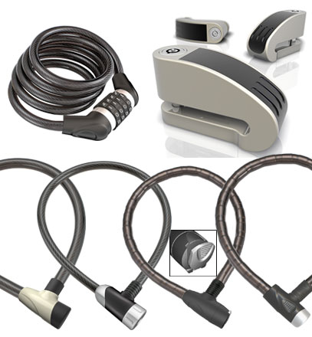
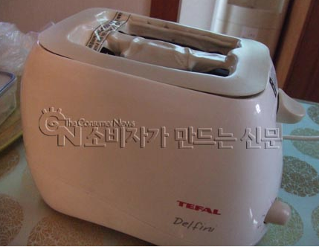
설문조사
설문조사로 알아낸 의외의 사실
  자전거 잠금장치의 가장 큰 문제점은 주인이 잠금장치를 열지 못한 다는 점.
  토스터는 주방화재의 원인이 된다.
  시스템 설계 시 무엇을 고려해야 하는가?

Slide 28
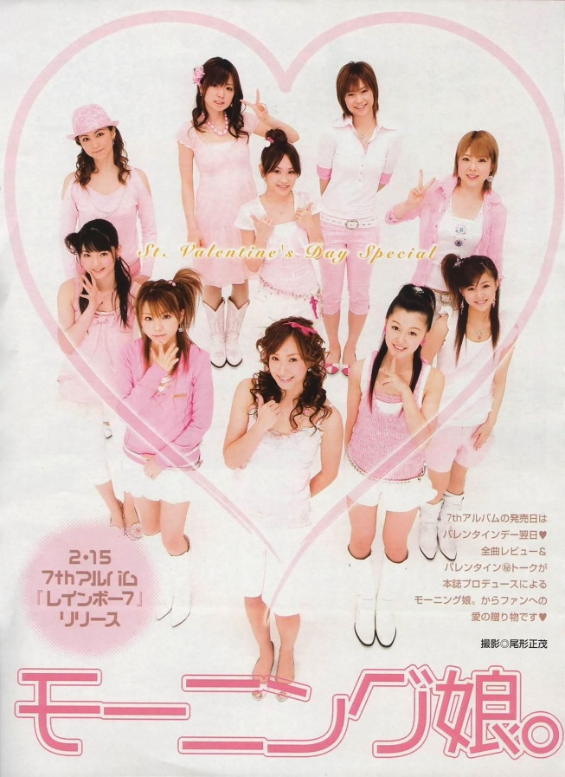
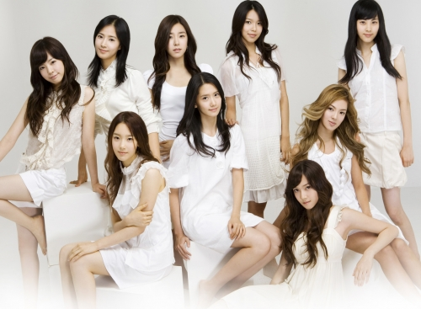
벤치마킹
제품의 장단점을 분석해내기 위하여 성공적인 타사 제품과 비교하고 이를 자사의 제품에 반영하는 것 (원래 벤치마킹이란 용어는 토목공사에서 처음 사용됨. 강물의 고저를 측정하기 위해 설치된 기준점이 벤치마크임. 이것을 세우거나 활용하는 일을 벤치마킹이라고 함.)

Slide 29
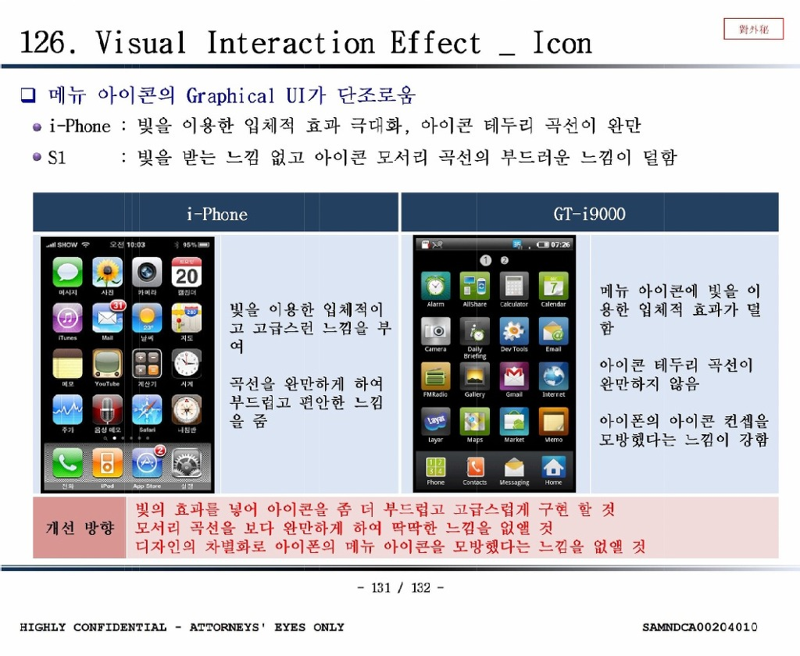
벤치마킹 : 갤럭시S 사례

Slide 30
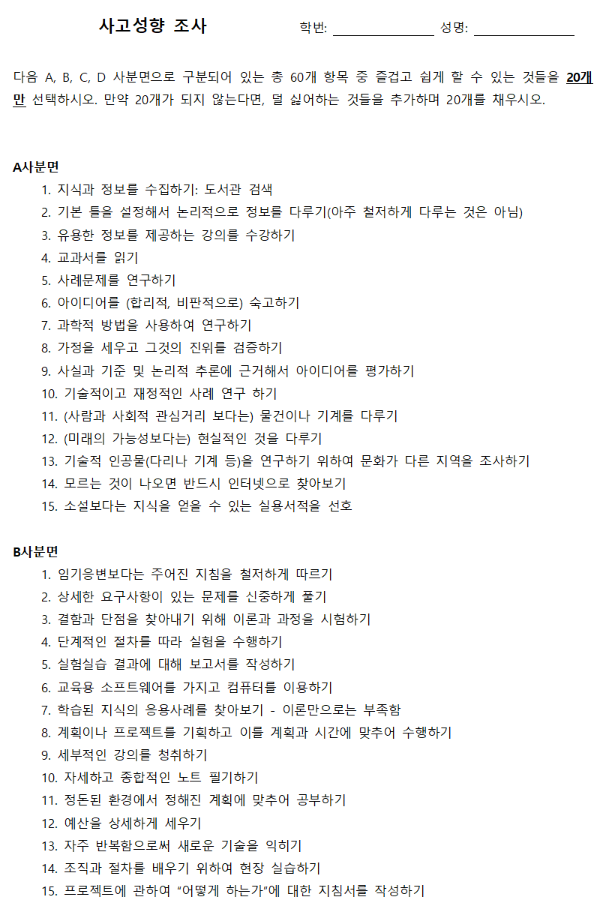
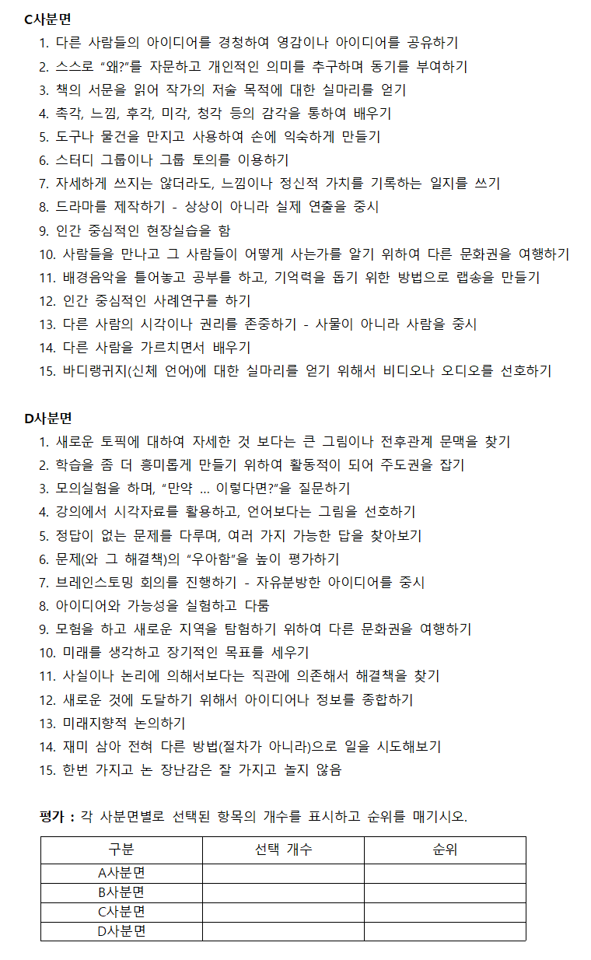
사고성향 조사

Slide 31
프로젝트 팀구성
좌뇌
우뇌
이성적 실제적 분석적 비판적 논리적
직관적 혁신적 창의적 시각적 탐험적
대뇌
반구
A사분면
D사분면
대뇌
변연계
계획적 조직적 관료적 보수적 구조적
외향적 사교적 감정적 인간적 협동적
B사분면
C사분면
A
Whole
D + C
B

Slide 32
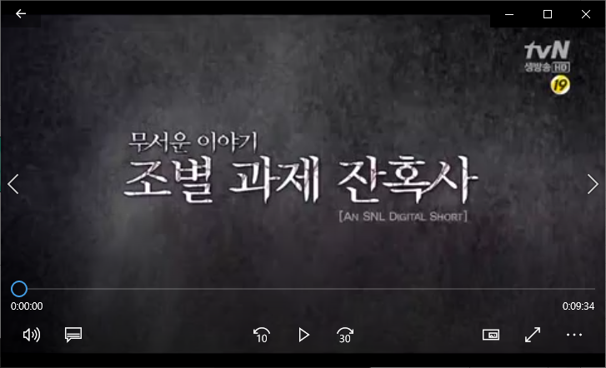
팀 프로젝트 역할과 책임
https://youtu.be/fTWbtBboMhM

Slide 33
다큐멘터리팀 선발 공고
  희망자는 3인으로 구성된 팀을 구성한 후, 차주에 PPT 1장 분량의 제작기획서를 발표
다큐멘터리 제작팀 구성
  3인/팀, 가산점 : 10점/인
다큐멘터리 형식
  전체 프로젝트 수행 과정을 한눈에 파악할 수 있도록, 10분 내외의 다큐멘터리 형식으로 제작
  영상은 (가로 : 세로)를 (16 : 9) 비율의 꽉 찬 화면으로 제작
  교량 파괴 장면 Slow-motion 처리 : 최소 (1/20) 배속 이상 (20배 이상 느리게…)
다큐멘터리 필수 포함 내용
  시작 부분 타이틀 화면, 종료 부분 엔딩 크레딧 포함
  각 팀이 제출한 보고서 자료를 적극 활용하여, 연대기 순(프로젝트 진행 과정 순)으로 구성함으로써, 개발된 시스템 및 실험 과정 전체를 빠짐없이 포함
  예비과제(조별 bdc 파일 사진 및 로드 테스트 영상 포함)
  개념설계(조별 펜슬 드로잉 그림 포함)
  개념설계대안선정(조별 CAD 드로잉 개념도 포함)
  상세설계(시뮬레이선 결과 및 조별 설계도면 포함)
  가치공학(조별 시스템 구성도 및 최종 개념도 포함)
  시스템제작(조별 완성 나무교량 사진 포함)
  성능평가(파괴장면 및 42kg 하중 재하 주변 장면만을 축약하여 지루하지 않게 포함)
  프로토타이핑(조별 stl 파일 사진 포함)
  3D 프린팅(조별 gcode 파일 사진 포함)

Slide 34
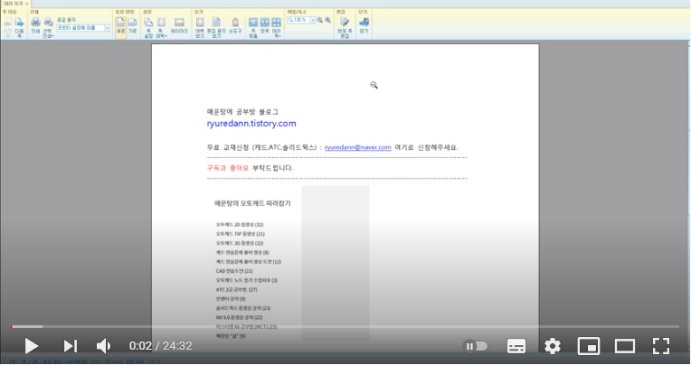
AutoCAD 기초 실습 - 치수 (1/3)
3D CAD 간략 사용법 동영상 따라하기
https://youtu.be/51tprO0KbCY

Slide 35
AutoCAD 기초 실습 - 치수 (2/3)
[2D 스케치]
1. 사각형 그리기 : REC(RECTANG)
2. 원 그리기 : C(CIRCLE)
3. 개체 이동 : M(MOVE)
[3D 모델링]
1. 스케치 선정
2. 폴리선 만들기 : BO(BOUNDARY) 엔터
3. 객체 선택하고 Ctrl+C로 복사
4. -VP(-VPOINT) 엔터, 1, -1, 1 엔터
5. UCS 엔터, X 엔터, 90 엔터, Ctrl+V로 빈공간에 클릭하여 붙여넣기
6. 두께 : EXT(EXTRUDE) 엔터, 물체 선택 엔터, 두께 입력 엔터
7. 면처리하기 : SHA(SHADEMODE) 엔터, C 엔터, 2 엔터
8. 뺴기 : SU(SUBTRACT) 엔터, 남을 객체 선택 엔터, 빼야할 객체 선택 엔터
[치수 기입]
1. UCS 툴바 나타내기 : - TOOLBAR 엔터, UCS 엔터, S 엔터
2. 3점 UCS 이용하여 치수를 기입할 면을 XY 축으로 설정
3. 치수 색상 및 모양 : D(DIMSTYLE) 엔터. 재지정(O) 클릭 후 설정
4. 선형 치수 기입 : DLI(DIMLINEAR) 후 두 점 선택
5. 반지름 치수 기입 : DIMRID(DIMRADIUS) 옌터 후 원 선택
6. 3D 객체를 2D로 가져가기 : UCS 엔터, V 엔터, 전체 객체 복사 후, UCS 엔터 엔터, PLAN 엔터 엔터, 붙여 넣기
[출력]
1. PLOT(Ctrl+P) : 프린터 선택(PDF), 용지선택, 방향 선택, 플롯대상 선택 (윈도우), 플롯의 중심, 플롯 스타일(Monochrome), 미리보기
2. SHA(SHADEMODE) 엔터, 2 엔터
3. 3D 물체의 두께값을 삭제하여 2D로 만들어줌 : FLATTEN 엔터, 객체 선택 엔터, YES 엔터

Slide 36
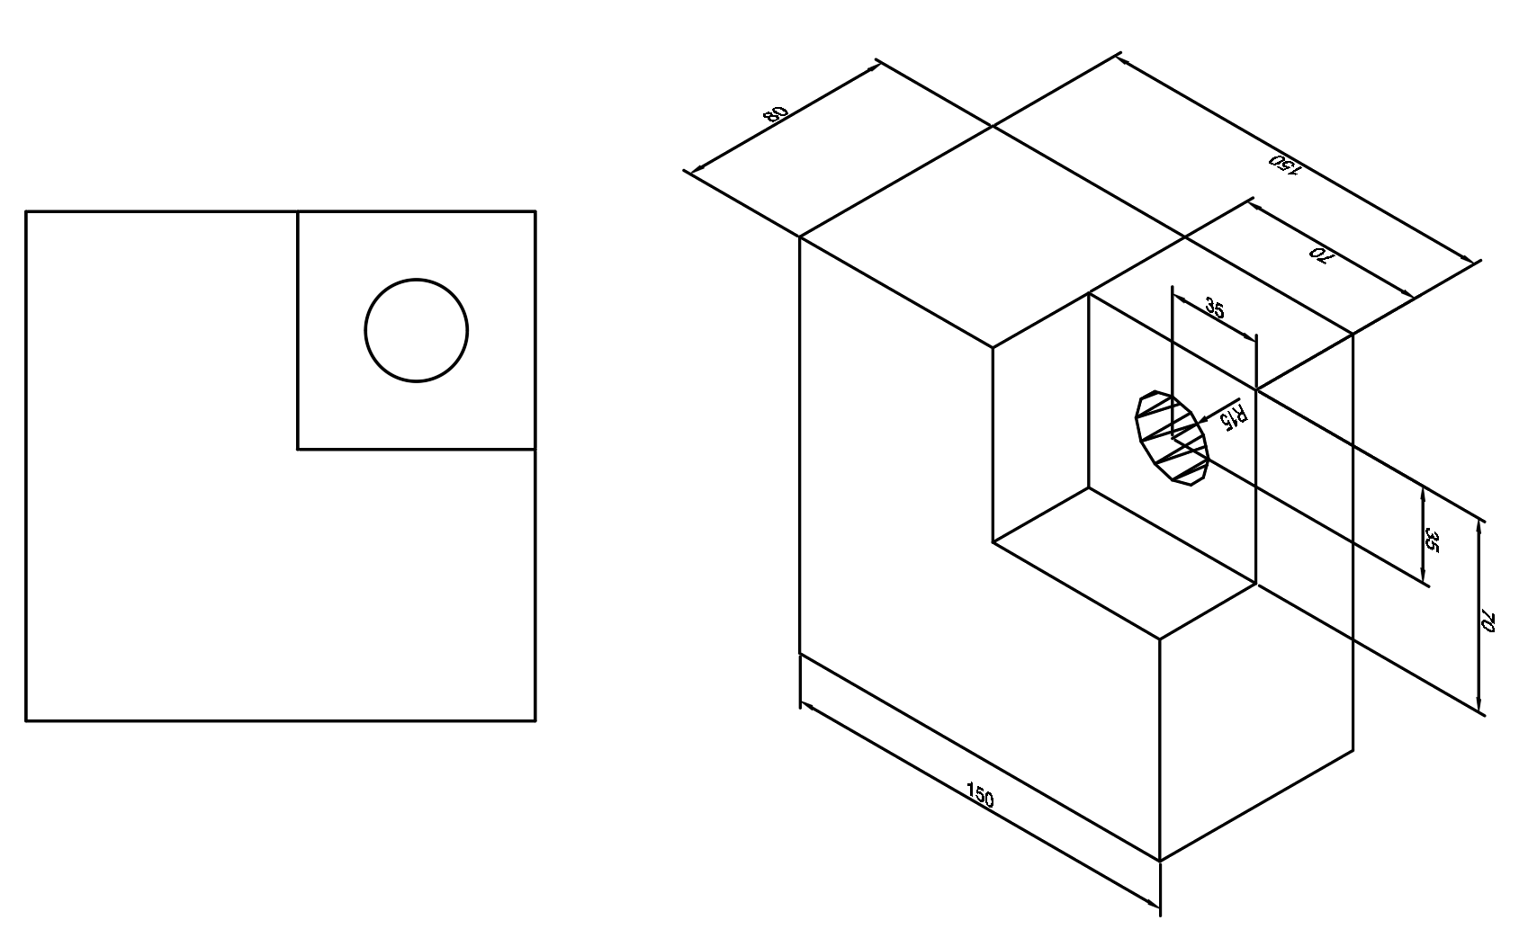
AutoCAD 기초 실습 - 치수 (3/3)
완성 도면 제출

Slide 37
진짜 문제 정의 / 창의적 해결방안 수립
신종플루 환자 6184명..정부, 비상대책 마련
  [파이낸셜뉴스] 2009년 09월 7일(월) (조윤주 기자)
  신종플루 확진 환자가 전국 6184명에 달하는 등 급격히 확산되면서 정부가 비상대책 마련에 나섰다. 7일 행정안전부 재난위기상황실에 따르면 이날 현재 신종플루 확진 환자는 사망자 4명, 뇌사상태 1명, 입원 21명 등 6184명으로 집계됐다. 이에 따라 정부는 8일 행안부 주관으로 중앙 행정부처와 16개 시ㆍ도 관계자 등이 참석한 대책회의를 열고 신종플루 확산방지 방안과 중앙재난안전대책본부 설치 방안 등을 논의한다. 정부는 전날 열린 중앙부처 과장급 회의에서 신종플루 경보 수준이 ‘심각’ 단계로 상향 조정될 것에 대비, 부처별 비상대책 수립 방안과 추석 연휴, 수능 대비책도 세우기로 한 바 있다. 이와 함께 행안부는 신임 사무관을 포함해 고위정책과정 이수자 등의 외국연수를 무기 연기하기로 했으며, 전국 지자체에 가을 축제와 국제행사 등을 축소 또는 연기할 것을 권고했다. 전국 지자체에서는 이날까지 취소, 연기, 축소한 가을 축제와 국제행사 등은 총 158건으로 사례별로는 취소 94건, 연기 17건, 축소 47건 등이다. 행안부 관계자는 “국제행사는 대부분 취소되고 국내행사는 연기되거나 규모가 많이 축소되는 경향이다”며 “행사 취소 건수는 더욱 늘어날 것으로 전망된다”고 말했다.
위의 신문기사를 읽고, 본인이 생각하는 진짜 문제는 무엇인지 생각해 보시기 바랍니다. 그리고, 이 문제에 대한 본인만의 창의적 해결방안은 무엇이 있을까 고민해 보시기 바랍니다.

Slide 38
진짜 문제 정의 / 창의적 해결방안 수립
무상급식 전면적 실시냐, 단계적 실시냐 선택
  [뉴시스] 2011년 08월 08일(월) 오전 10:37
  양측의 주장을 단순화 하면, 시의회 측은 “학생들에게 눈칫밥을 먹이지 않으려면 무상급식을 전면적으로 시행해야 한다”는 것이고, 시장 측은 “부잣집 아이들에게까지 공짜 점심은 안 되니 50%를 대상으로 점진적으로 실시해야 한다”는 것이다. 서울시의회가 내세우는 ‘보편적 복지’와 서울시가 주장하는 ‘선별적 복지’의 개념 차이를 잘 드러낸 표현이다. 민주당과 민노당 등 진보 진영은 “일부 학생에게만 무상급식을 하면 아이들이 눈칫밥을 먹게 된다”는 주장을 내세운다. 빈곤층 학생들에게만 무상급식을 제공하면 수혜를 받는 학생들의 가정 형편이 드러나 위축되고, 놀림감이 되거나 왕따를 당할 우려가 크다는 주장이다. 또 현재 전국 16개 시도 광역단체 중에서 이미 전면 무상급식을 시행하고 있는 곳이 11개나 되며, 서울에서도 성북 종로 중랑 강남 서초 송파구 등에서 초등학교 일부 학년에 전면무상급식을 구 예산으로 제공하고 있으므로 전면 무상급식이 결코 무리가 아니라고 말한다. 이에 대해 오 시장과 한나라당 등 우파진영은 “무차별적으로 제공하는 선심성 복지정책은 장기적으로 사회의 공정성을 해치고 국가의 성장 잠재력을 약화시킨다”고 반박한다. 주민투표 청구서에도 의회가 추진하려는 전면적 무상급식을 반대하는 이유를 명확하게 적시해 놓고 있다. 81만여 명 서명을 받아내 주민투표를 성사시킨 청구인 측(우파 진영)은 “생산가능 인구가 줄어들고 있는 상황에서 생산적인 재정투자를 멈추면 다음 세대는 물려받는 빚을 청산하기 위해 엄청난 고통을 치르게 된다”고 무차별 복지 불가론을 편다. 이들은 또 “전면적 무상급식은 부자 자녀의 밥값까지 국가재정으로 지원해야 하는 모순이 발생하게 되며, 이로 인해 저소득층에게 돌아갈 교육 복지혜택이 줄어들어 가난의 대물림이 우려된다”고 주장한다. 무상급식이 “국가재정의 비효율을 유발할 뿐 아니라, 오히려 저소득층의 희망의 싹을 꺾어버릴 수도 있다”는 견해를 갖고 있다.

Slide 39
진짜 문제 정의 / 창의적 해결방안 수립
괴물’은 사회안전망 밖에서 태어난다
  [내일신문] 2012년 9월 4일 오후1:53
  나주 어린이 성폭력, 의정부·여의도 흉기난동 범인들 … 빈곤·소외 '판박이' 묻지마식 난동과 살인, 성폭력 사건이 잇따르면서 사회 분위기가 험악하다. 시민들의 분노를 달래기 위해 정부는 감시와 처벌을 강화하는 대책들을 쏟아내고 있지만 실효성은 의문이다. 사회안전망 확충이 전제되지 않는 한 악순환을 낳을 뿐이라는 지적의 목소리가 높다. 대부분의 흉악범죄는 빈곤과 소외 속에서 벌어져온 것으로 나타났다. 경찰청에 따르면 살인·강도·강간·방화 등을 저지른 강력범죄자의 70%가량은 생활수준이 '하류'에 속하는 것으로 조사됐다. 범죄자의 경제수준은 담당 경찰관의 판단에 따라 상·중·하류로 분류되는데 '하류'는 수사결과 범죄자가 보유한 재산이 거의 없어 빈곤층으로 볼 수 있다. 살인의 경우 '하류' 범죄자의 비율은 2008년 81%, 2009년 80%, 2010년 79%를 유지하다 지난해 들어 68%로 하향세를 보였다. 강도, 강간 역시 같은 시기 50%~70%대 후반대였다. 직업이 일정치 않은(무직·미상·일용직) 강력범죄자의 비율 역시 전체 강력범죄자의 40% 이상을 차지하는 경향을 보였다. 전문가들은 사회 양극화로 절망에 빠진 빈곤층의 불만이 범죄로 이어진다고 지적한다. 신광영 중앙대(사회학) 교수는 "양극화의 급격한 진행 과정에서 빈곤층의 불만과 증오가 외부를 향해 표출되는 것"이라고 분석했다. 실제 우리사회는 양극화가 지속적으로 진행중이다. 빈곤층 또한 늘어나 범죄의 위험도 계속 커지고 있다. 통계청에 따르면 소득분배의 불평등 정도를 뜻하는 지니계수는 2000년 0.279에서 지난해 0.313까지 높아졌다. 같은 기간 경제수준 '중산층'의 비중은 69.7%에서 63.8%로 줄어든 반면 '빈곤층'의 비중은 10.4%에서 15%로 급증했다.

Slide 40
진짜 문제 정의 / 창의적 해결방안 수립
강남 부유층 자녀들, 브라질 국적 많은 이유가
  [중앙일보] 2012년 9월 6일 오전6:07
  외국인 학교에 입학하려는 학생과 학부모에게 거액의 돈을 받고 외국 시민권이나 여권을 위조해 준 브로커 일당이 검찰에 적발됐다. 검찰은 또 외국인 학교도 이 같은 비리를 알면서 눈감아 줬을 가능성이 크다고 보고 서울 서초구의 D외국인 학교 등 3곳에 대해 압수수색에 나섰다. 인천지검 외사부(부장검사 김형준)는 유학원 대표 A씨(44)와 이민 알선업체 대표 B씨(40)를 구속(사문서 위조·동 행사 등 혐의)하고 또 다른 이민 알선업체 대표 C씨(39·여)에 대해 구속영장을 청구했다고 5일 밝혔다. 검찰에 따르면 이들은 학부모를 대상으로 1인당 5000만~1억원을 받고 자녀가 브라질·시에라리온 등 중남미·아프리카 국가들의 국적을 취득한 것처럼 현지 여권과 시민권 증서를 만들어준 혐의를 받고 있다. 일부 학생들은 브로커의 안내에 따라 중남미 국가 등에 2~3일 단기 체류하면서 위조 시민권 증서를 취득, 여권까지 발급받은 뒤 귀국해 한국 국적 포기 절차를 밟고 외국인 학교에 입학한 것으로 조사됐다. 외국인 학교는 국내 체류 중인 외국인 자녀 또는 외국에서 3년 이상 거주한 내국인으로 입학 자격이 제한돼 있다. 검찰은 자녀 국적을 허위로 취득한 학부모가 30여 명에 이르는 것으로 확인한 데 이어 용의점이 있는 100여 명을 내사 중이다. 이들 학부모 대부분은 서울 강남에 거주하고 있고 투자업체 대표, 골프장 소유주, 병원장 등 부유층과 사회 지도층에 속하는 것으로 알려졌다.

Slide 41
진짜 문제 정의 / 창의적 해결방안 수립
시리아 정부군, 화학무기 공격 1300명 사망
  [경향신문] 2013년 8월 22일
  시리아 수도 다마스쿠스에서 화학무기 공격으로 1000명 이상이 숨지는 대참사가 벌어졌다. 이번 사건이 정부군의 화학무기 사용으로 확인되면 서방의 군사개입으로 이어져 내전 향방이 바뀌는 ‘게임체인저’가 될 수 있다는 분석이 나오고 있다. 시리아 최대 반정부단체 시리아국가연합의 조지 사브라 대표는 21일 정부군이 다마스쿠스 교외 구타 지역을 화학무기로 공격해 약 1300명이 사망했다고 밝혔다고 AFP통신이 보도했다. 인권단체 시리아인권관측소도 정부군이 다마스쿠스의 반정부군 지역을 공습 및 포격했다고 밝혔다. 현지 병원 의사 할리드 마흐무드는 환자 대부분이 ‘사린 가스’에 노출됐다면서 호흡곤란과 구토, 동공수축, 의식상실 등 독성 가스에 중독된 증상을 보였다고 터키 아나돌루통신에 밝혔다. 반정부단체 시리아혁명총위원회도 유튜브 동영상을 통해 “정부군의 독가스 사용으로 끔찍한 대학살이 벌어져 수백명의 순교자와 부상자가 발생했다”면서 “아트로핀(부교감신경차단제) 등 의료 물품이 턱없이 부족하다”고 말했다. 현지 활동가는 물과 양파만으로 치료하고 있다고 밝혀 사망자가 늘어날 것이라는 우려가 나오고 있다. 인터넷에는 화학무기 공격을 뒷받침하는, 야전병원에 실려온 어린이들이 피를 흘리지 않는 영상이 올라왔다. 한 남성은 “집단 학살”이라며 울부짖기도 했다. 하지만 국영 사나통신은 “화학무기 사용 주장은 완전히 틀렸다”면서 “유엔 조사단의 임무를 막으려는 시도”라고 강하게 부인했다. 이날 사건은 유엔 화학무기조사단이 시리아에서 화학무기가 사용됐는지를 조사하는 상황에서 일어났다. 유엔 조사단의 아케 셀스트룀은 조사에 나서겠다는 뜻을 밝혔다. 영국 등은 이 사건을 유엔 안전보장이사회에 회부하겠다고 밝혔으며, 반기문 유엔 사무총장은 유엔 조사단의 즉각적인 조사를 요구했다.

Slide 42
진짜 문제 정의 / 창의적 해결방안 수립
정부 "담뱃값 내년 1월 2천원 인상 추진"
  [연합뉴스] 2014년 9월 11일
  정부가 담뱃세(기금 포함)를 지금보다 2천원 올려 현재 2천500원인 담뱃값(담뱃세 포함)을 4천500원으로 인상하는 방안을 추진한다. 또 이후에도 물가와 연동해 담뱃값을 꾸준히 올리기로 했다. 아울러 흡연 규제 차원에서 세계 주요국들과 마찬가지로 담뱃갑에 흡연 폐해를 경고하는 그림을 넣고, 편의점 등 소매점의 담배 광고를 전면 금지한다. 금연 치료를 받는 환자의 관련 비용을 건강보험이 부담하는 방안도 검토된다. 이번 인상으로 담배 소비량은 34% 정도 감소(가격탄력도 0.425 기준)할 전망이지만, 이처럼 개별소비세가 추가되는 등 세금이 상당 폭 불어남에 따라 결과적으로 담배를 통해 걷을 수 있는 세금 수입은 약 2조8천억원 정도 증가한다. 물가 측면에서는 0.62%포인트(p) 정도 인상 요인이 발생하는 것으로 분석됐다. 정부는 또 담뱃갑에 흡연 위험성을 시각적으로 전달하는 사진 등 경고 그림을 넣도록 의무로 규정하고, 홍보·판촉 목적의 소매점 내 담배광고 뿐 아니라 포괄적 담배 후원도 전면 금지하기로 했다. 금연 치료비를 건강보험 급여로 충당하는 방안도 검토한다. 정부의 담뱃값 인상 추진은 '국민 건강 보호' 차원에서 명분이 충분하지만, 담뱃값 인상에 따른 서민층의 '물가 충격'과 세수 확보를 위한 '우회 증세' 논란 등으로 이후 국회의 관련법 개정 논의 과정에서 상당한 진통이 예상된다. 정부가 이날 오전 새누리당 최고위원회의에 담뱃값 인상안을 보고한데 대해 여당 일각에서 우려의 목소리가 나왔, 야당인 새정치민주연합도 "서민의 주머니를 털어 세수 부족을 메우려는 꼼수"라면서 "담뱃세 인상 계획을 백지화하라"고 촉구하고 나섰다.

Slide 43
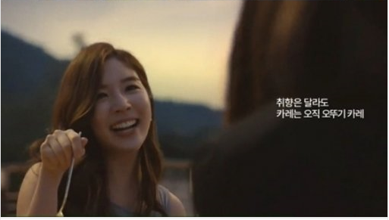
진짜 문제 정의 / 창의적 해결방안 수립
" 연예인 주식부자 5위 " 뮤지컬 배우 함연지, 상장주식 가치 366억원… " 억! 소리나네 "
  [동아일보] 2015년 9월 7일
  재벌 정보 사이트 ‘재벌닷컴’은 최근 함연지가 보유한 상장 주식의 가치가 366억원(4일 기준)으로 올해 초보다 171억8000만원(88.5%) 증가, 연예인 상장 주식 부자 5위에 등극했다고 밝혔다. 뉴욕대 티쉬예술학교 연기과 출신인 1992년생 함연지는 2014년 뮤지컬 '바람과 함께 사라지다'로 데뷔한 후 '지저스 크라이스트 슈퍼스타'에 출연했으며 최근 시작된 대학로 창작 뮤지컬 공연 '무한동력'에도 한수자 역으로 출연하고 있다. 또한 오뚜기 창업주인 함태호 명예회장의 손녀이자 함영준 회장의 장녀로 알려진 함연지는 오뚜기 카레 CF에 직접 출연해 얼굴을 알리기도 했으며 14세이던 2006년 당시 12억원에 달하는 오뚜기 주식 1만주를 보유해 미성년 주식부자 순위에도 이름을 올린 바 있다. 재벌닷컴 정보에 의하면 연예인 주식부호 1위는 양현석 YG엔터테인먼트 대표, 2위는 이수만 SM엔터테인먼트 회장, 3위는 한성호 FNC엔터테인먼트 대표, 4위는 배용준 키이스트 최대주주가 차지했다.

Slide 44
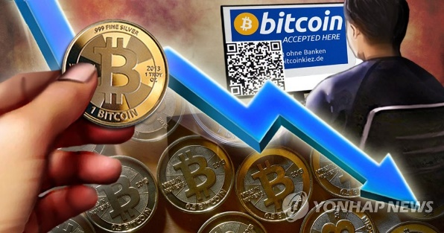
진짜 문제 정의 / 창의적 해결방안 수립
'자유낙하' 비트코인 700만원대로 추락…한때 연저점 경신
  [연합뉴스] 2018년 2월 6일
  가상화폐 대장 격인 비트코인이 한때 연저점을 경신하며 하락세를 보이고 있다. 6일 가상화폐 거래소 빗썸에 따르면 비트코인은 이날 오전 8시 30분께 코인당 763만5천원까지 내려 이른바 '검은 금요일'이었던 지난 2일에 기록했던 연저점인 768만6천00원을 경신했다. 오전 9시 50분 현재 비트코인은 770만원 내외에서 거래되고 있다. 비트코인은 2일 폭락한 이후 한때 1천만원을 회복했으나 재차 하락세를 보이며 700만원대로 주저앉았다. 비트코인의 약세는 최근 가상화폐를 둘러싼 악재가 연이어 쏟아진 탓으로 풀이된다. 한국과 미국 등 주요 국가에서 가상화폐 규제의 고삐를 조이고 있고 일본의 가상화폐 거래소 코인체크의 해킹으로 5천700억원대 가상화폐가 도난당해 투자자들의 불안감이 커졌다. 여기에 미국의 테더 코인을 둘러싼 가격조작 의혹으로 가상화폐의 신뢰도도 떨어지고 최근 미국과 영국의 은행들이 신용카드로 가상화폐를 사는 것을 금지해 가상화폐 거래를 부정적인 영향을 줬다. 오전 9시 50분 현재 이더리움(-13.9%), 리플(-14.1%), 라이트코인(-12.1%), 이오스(-14.6%) 등 다른 가상화폐도 전일 같은 시간 대비로 하락하고 있다.

Slide 45
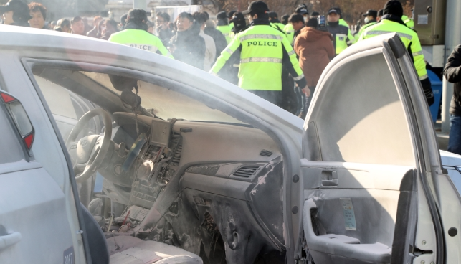
진짜 문제 정의 / 창의적 해결방안 수립
택시기사 또 분신…카풀·택시 3차 협상 서둘러 종료 - "택시 플랫폼 개발하자" vs "카풀 금지부터" 원점 맴맴
  [뉴스1] 2019년 2월 11일
  카풀 도입과 택시 처우 개선을 위한 3차 협상이 택시기사의 분신으로 상황이 더 꼬여가고 있다. 협의 과정도 '카풀 불법화'를 주장하는 택시업계의 입장에 막히면서 원점을 맴돌았다. 11일 국토교통부 관계자에 따르면 당정과 카카오 모빌리티, 택시업계는 이날 오후 2시부터 4시까지 약 2시간가량 국회에서 사회적 대타협기구 3차 협의를 했다. 당정은 이날 협의에서 지난달 25일 전현희 의원이 발표한 택시와 플랫폼 기술 접목 방안을 집중적으로 논의했다. 앞서 김현미 국토부 장관은 '택시의 우버화'와 '단거리 콜비' 도입을 거론했었다. 하지만 이날 협의 과정에서도 택시업계가 여전히 플랫폼 업계의 카풀 서비스 전면 중단을 대화의 전제조건으로 내걸면서 대화에 큰 진전이 없었다는 평가다. 국회 관계자는 "택시와 플랫폼 기술 접목 방안은 추후 실무적인 협상을 다시 가지기로 한 점 외에는 언급할 만한 성과는 없었다"고 전했다. 여기에 오후 3시 50분께 여의도 국회 앞 도로에서 개인 택시기사가 분신 시도해 협의 분위기가 급속도로 냉각됐고 협의 자체도 황급히 종료됐다는 설명이다. 국토부 관계자는 "신속한 협의가 진행되는 것이 최선이지만 아직 여러 이견이 많다"며 "우선 긍정적인 성과를 만들어내기 위해 최선을 다하겠다"고 말했다.

Slide 46
진짜 문제 정의 / 창의적 해결방안 수립
'신종 코로나'까지... '인류의 종말은 어떻게 오는가 '
[뉴시스] 2020년 2월 9일
  사스(SARS·중증급성호흡기증후군)와 신종플루(H1N1), 메르스(MERS·중동호흡기증후군)에서 신종 코로나로 이어지기까지 모든 전염병은 초기에 공포와 두려움으로 다가왔다. 세계인들이 전염병으로 인한 누군가의 사망소식을 접하면서 예방에 힘썼다. 완치된 환자가 나타나는 등 시간이 지나자 사람들의 인식에서 공포와 두려움이 사라졌다. 혹자는 이러한 전염병을, 영화에서 들어봤음직한 '지구의 자정작용' 중 하나로 여기고,누군가는 지구 종말론과 연결한다. 돌이켜보면 '지구 종말론'은 끊임없이 제기돼 왔다. 종교색을 띤 지구 종말론도 있었고 노스트라다무스의 예언에 따라 몇 년 몇 월 며칠이 지구 종말의 날이라는 이야기도 돌았다. 2000년대를 맞이할 때에는 밀레니엄 버그라는 것으로 인해 당시 우리의 기술이 마비되는 등 문명이 급격히 퇴보할 것이라는 주장도 나왔다. 그러나 예언과 예측들은 번번이 빗나갔다. 잊혀질만하면 약간 변형됐거나, 새로운 종말론이 또 나타난다. 사람들은 또 두려움과의 한 판을 치르곤 위기에 봉착했던 것을 잊고 만다. '인류의 종말은 어떻게 오는가'의 저자 이철환은 인류가 종교나 예언에 따른 종말론에 두려워하면서도 정작 스스로 지구 멸망 가능성을 키워왔다고 말한다. 사회 곳곳 여러 분야에서 엿보이는 부조리와 탐욕, 갈등 해소에 노력을 기울이지 않는다면 지구의 종말은 종교나 예언자에서 이르는 시점보다 더 빨리 다가올 수 있다는 것이다. 1900년대에서 2000년대로 넘어가던 시점에 나타난 세기말 현상과 밀레니엄 버그, 인공지능 시대에 인간이 지배당할 가능성, 의학기술 발달로 인한 인구 폭발, 지구온난화에 따른 생태계 위협, 미세먼지 등으로 인한 대기오염, 플라스틱 사용과 처리 미흡에 따른 질병 발생, 국가 이기주의 심화와 약육강식 등 힘의 논리가 지배하는 지구촌 사회, 갈수록 커지는 테러의 공포, 무역전쟁의 확산 등을 환경적 요인을 조목조목 제시한다. 이에 비해 윤리와 도덕이 결여되어가는 사람들과 소통과 배려의식이 실종된 사회를 대조적으로 배치한다.

Slide 47
창의적 해결방안 보고서
1. 선택한 신문기사 주제
2. 본인이 생각하는 진짜 문제를 정의하시오.
3. 정의된 진짜 문제에 대한 본인만의 창의적 해결방안을 서술하시오.

